Slide 1
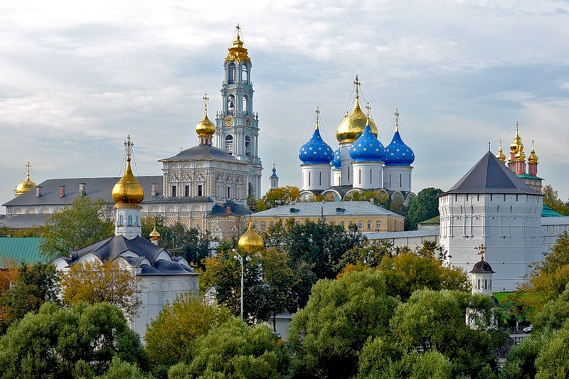
СЕРГИЕВ ПОСАД В ЗАДАЧАХ
Составитель: Спириденко Наталья Вячеславовна, учитель начальных классов МБОУ «Гимназия № 5 г. Сергиева Посада»

Slide 2
Проблема
Можно ли изучая математику, знакомиться с историей своей малой Родины, ее географическим положением, достопримечательностями, культурой и спортом?

Slide 3
Цель
Составление текстовых задач для установления взаимосвязи математики с практической жизнью человека и краеведческим материалом.

Slide 4
Задачи
1. Собрать материалы и изучить литературу по данной теме.
2. Рассмотреть виды задач и правила их составления.
3. Разработать памятку для составления задач.
4. Составить сборник задач с использованием исторического и краеведческого материала о Сергиевом Посаде.

Slide 5
ЗАДАЧА
ПРОСТАЯ
СОСТАВНАЯ
1 действие
2 действия и больше

Slide 6
Составные задачи
Составить задачу на заданную тему
Составить задачу по выражению и краткой записи
Составить задачу по заданному выражению

Slide 7
Составные части задачи
УСЛОВИЕ
ВОПРОС
РЕШЕНИЕ
ОТВЕТ

Slide 8
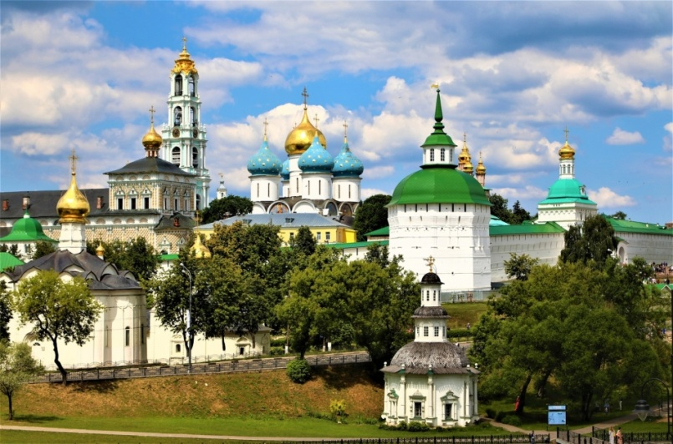
Авторские задачи
Сергиев Посад основан в 1782 году, сколько лет будет городу в этом году? В каком году городу исполнится 250 лет?
1) 2023 – 1782= 241 (г.)
2) 1782 + 250 = 2032 (г.)
Ответ: 241 года исполнится городу в этом году, в 2032 году исполнится 250 лет.

Slide 9
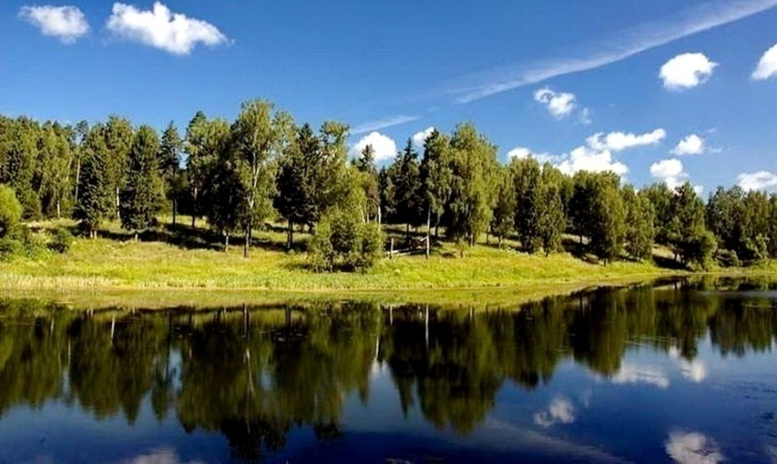
Авторские задачи
Длина реки Торгоши 42 км, протяжённость реки Вондюги в 2 раза короче. Какая длина реки Пажи, если она на 9 км длиннее Вондюги?
1) 42 : 2 = 21 (км) – длина реки Вондюги.
2) 21 + 9 = 30 (км)
Ответ: 30 км длина реки Пажи.

Slide 10
Авторские задачи
В Сергиевом Посаде и окрестностях зарегистрировано около 134 памятников истории и культуры. Под защитой всемирного культурного наследия Юнеско находится Троице-Сергиева Лавра, а это 12 храмов и соборов, 10 башен, 3 ворот, 9 корпусов и 8 других объектов. Сколько памятников истории и культуры не находятся под защитой Юнеско?
134 – 12 – 10 – 3 – 9 – 8 = 92 (п.)
Ответ: 92 памятников истории и культуры не находятся под защитой Юнеско.

Slide 11
Авторские задачи
От Гефсиманского Черниговского скита, расположенном на расстоянии 3 км от Троице-Сергиевой Лавры вышли навстречу два туриста. Один двигался со скоростью 55 м/мин, другой 45 м/мин. Через сколько минут они встретились?
1) 55 + 45 = 100 (м/мин) – скорость сближения
3 км = 3000 м
2) 3000 : 100 = 30 (мин)
Ответ: через 30 минут встретились два туриста.

Slide 12
Авторские задачи
Билет в музей игрушки в будние дни взрослому стоит 250 руб., для детей и школьников 120 руб. Дети до 4 лет посещают музей бесплатно. Сколько нужно заплатить семье из 4-х человек, двое из которых взрослые, один школьник и ребёнок 3-х лет?
1) 250 • 2 = 500 (руб.) – заплатили за взрослых
2) 500 + 120 = 620 (руб.)
Ответ: 620 рублей заплатила семья.

Slide 13
Авторские задачи
В зале кинотеатра «Космик» торгового центра «Капитолий» 7 рядов по 15 мест. Сколько мест в двух таких залах?
1) 15 • 7 = 105 (мест) – в одном зале
2) 105 • 2 = 210 (мест)
Ответ: 210 мест в двух залах кинотеатра.

Slide 14
Памятка
1. Выписать из исторической справки все числовые данные и установить зависимости между числами или выяснить, во сколько раз (на сколько) одно число отличается от другого.
2. Составить условие задачи в виде схемы, сформулировать условие и вопрос задачи.
3. Решить задачу выбранным методом или и записать ответ.

Slide 15
Сборник задач «Сергиев Посад в задачах»

Slide 16
Рефлексия
1. Понравилось ли работать в группе над проектом?
2. Что оказалось самым трудным?
3. Смогли ли решить проблему, поставленную на уроке?
4. Хотели бы продолжить работать над проектом?

Slide 17
Спасибо за внимание!

